Slide 1

Egocentric Audio-Visual
Object Localization
Chao Huang, Yapeng Tian, Anurag Kumar, Chenliang Xu
汇报人：孙世宇
汇报时间：2024-01-19

Slide 2
01
PART ONE
研究背景

Slide 3
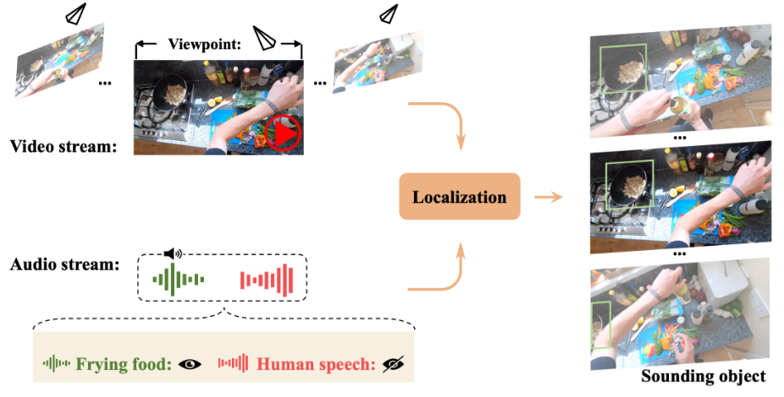
研究背景
虽然现有的以自我为中心的视听定位工作取得了可喜的成果，但执行细粒度的以自我为中心的视听定位仍然是一个有趣但具有挑战性的主题。例如，理解在第一人称记录中发出声音的对象对于机器来说是困难的。如下图所示，佩戴者移动他/她的头部来放瓶子。由于佩戴者的自我运动，发出声音的煎锅随后会受到变形和遮挡的影响。佩戴者视野之外的人类语音也会影响机器对当前场景的理解。这个例子揭示了设计强大而健壮的以自我为中心的视频理解系统的两个重大挑战：首先，可穿戴设备的人通常会在自然环境中记录视频，其中显示了各种照明条件、对象外观和运动模式。动态视觉变化给准确的视觉感知带来了困难。其次，以自我为中心的场景通常在有限的视野内感知。常见的身体和头部运动会导致频繁的视图变化，这使得对象变形以及需要动态的创建视图外内容。
[1]
[1]Chao Huang, Yapeng Tian, Anurag Kumar, Chenliang Xu, "Egocentric Audio-Visual Object Localization" in CVPR 2023

Slide 4
研究背景
为了有效地利用以自我为中心的视频中的音频和视觉信息，一个关键问题是分析细粒度的视听关联，特别是识别哪些对象正在发出场景中的声音。在本文中，作者探索了一种新的以自我为中心的视听目标定位任务，该任务旨在将音频与动态视觉场景相关联，并在以自我为中心的视频中定位发声对象。鉴于以自我为中心的视频的动态特性，将来自不同视点的视觉内容与从整个空间捕获的音频联系起来是非常具有挑战性的。因此，作者开发了一个新的框架，通过整合音频来模拟以自我为中心的视频的不同特征。在该框架中，提出了一个几何感知的时间模块来显式地处理自我运动，通过在嵌入空间中执行几何变换并对齐来自不同帧的视觉特征来减轻自我运动的影响。作者还进一步使用对齐的特征来利用跨帧的时间上下文来学习用于定位的判别线索。此外，作者引入了一个级联特征增强模块来处理视图外的声音。该模块有助于减轻音频噪声并提高跨模态定位鲁棒性。

Slide 5
02
PART TWO
相关工作

Slide 6
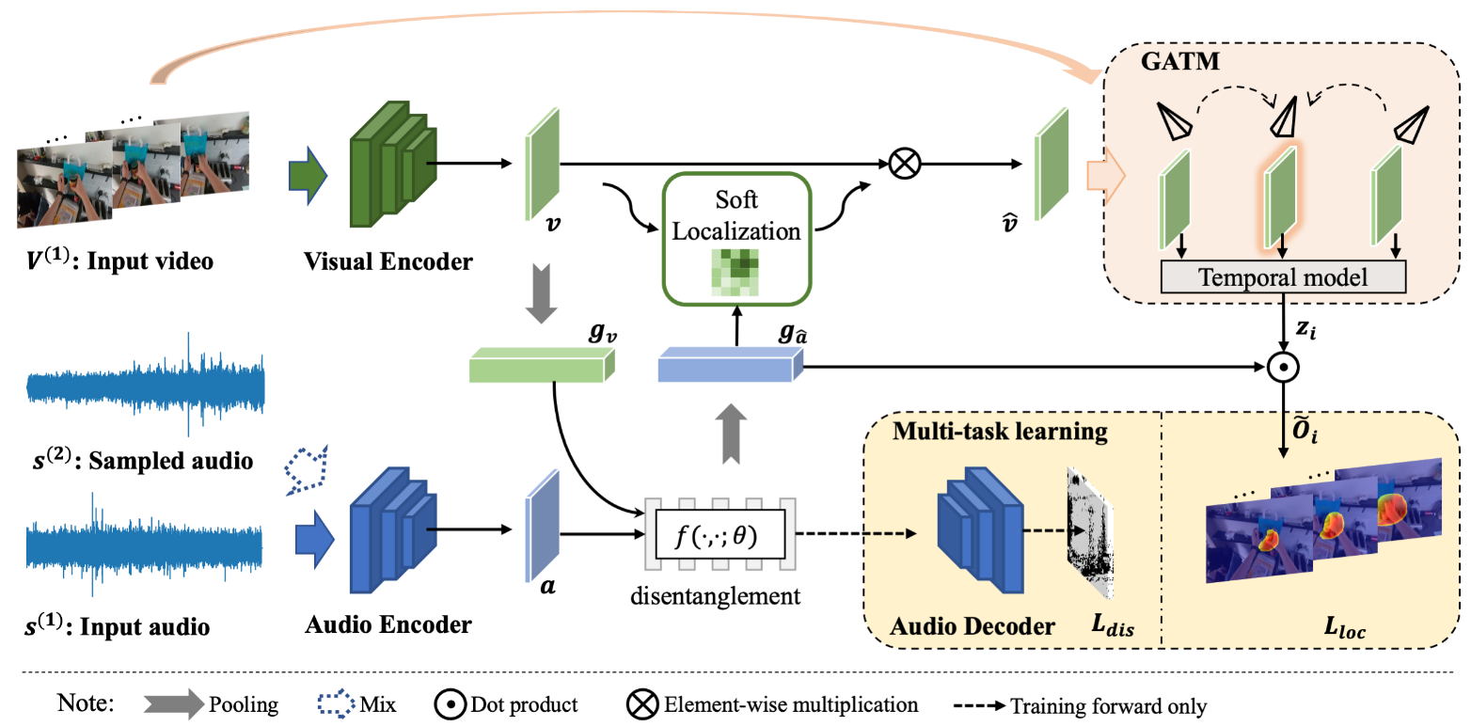
框架概述
一开始，模型从视频和音频流中提取深度特征。然后，将音频和视觉特征输入到级联特征增强模块中，为两个分支注入定位线索。该模块还使用“混合分离”策略进行训练。接下来，几何感知时间建模模块(Geometric-Aware Temporal Modeling, GATM)利用视觉帧之间的相对几何信息并执行时间上下文聚合以获得最终的视觉特征进行定位。
[1]
[1]Chao Huang, Yapeng Tian, Anurag Kumar, Chenliang Xu, "Egocentric Audio-Visual Object Localization" in CVPR 2023

Slide 7
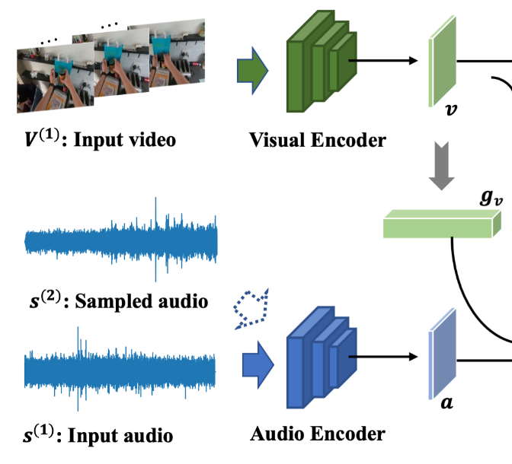
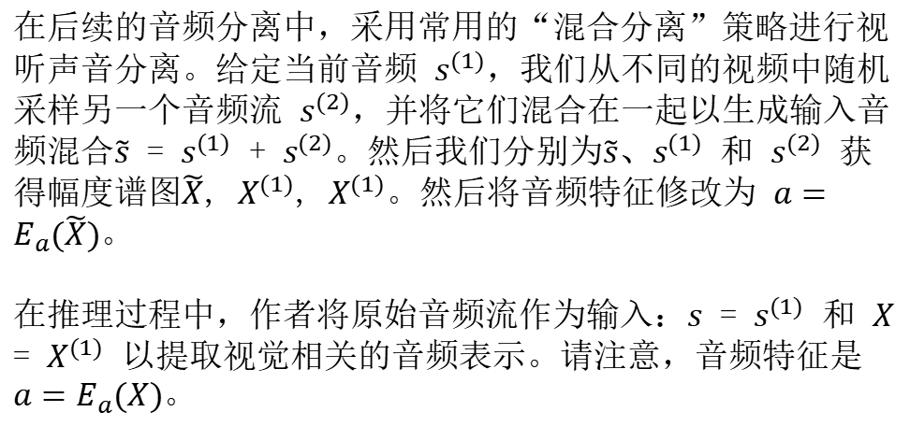
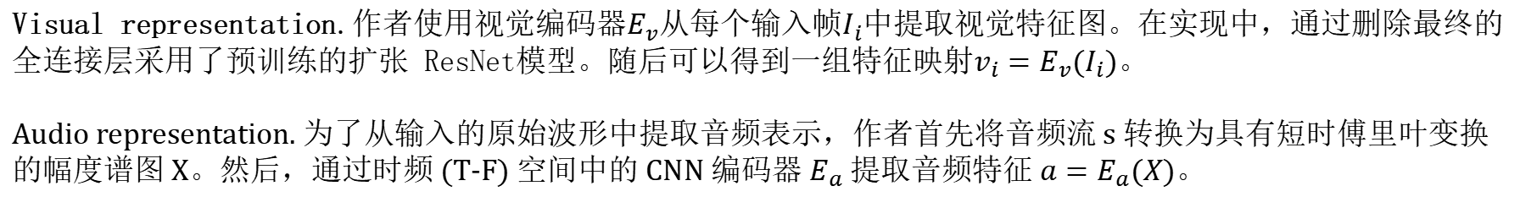
Feature Extraction
Visual representation.作者使用视觉编码器$E_{v}$从每个输入帧$I_{i}$中提取视觉特征图。在实现中，通过删除最终的全连接层采用了预训练的扩张 ResNet模型。随后可以得到一组特征映射$v_{i}=E_{v}(I_{i})$。
Audio representation. 为了从输入的原始波形中提取音频表示，作者首先将音频流 s 转换为具有短时傅里叶变换 的幅度谱图 X。然后，通过时频 (T-F) 空间中的 CNN 编码器 $E_{a}$ 提取音频特征 $a=E_{a}(X)$。
在后续的音频分离中，采用常用的“混合分离”策略进行视听声音分离。给定当前音频 $s^{(1)}$，我们从不同的视频中随机采样另一个音频流 $s^{(2)}$，并将它们混合在一起以生成输入音频混合$\tilde{s}$ = $s^{(1)}$ + $s^{(2)}$。然后我们分别为$\tilde{s}$、$s^{(1)}$ 和 $s^{(2)}$ 获得幅度谱图$\tilde{X}$, $X^{(1)}$, $X^{(1)}$。然后将音频特征修改为 $a=E_{a}(\tilde{X})$。
在推理过程中，作者将原始音频流作为输入：$s$ = $s^{(1)}$ 和 $X$ = $X^{(1)}$ 以提取视觉相关的音频表示。请注意，音频特征是 $a=E_{a}(X)$。
[1]
[1]Chao Huang, Yapeng Tian, Anurag Kumar, Chenliang Xu, "Egocentric Audio-Visual Object Localization" in CVPR 2023

Slide 8
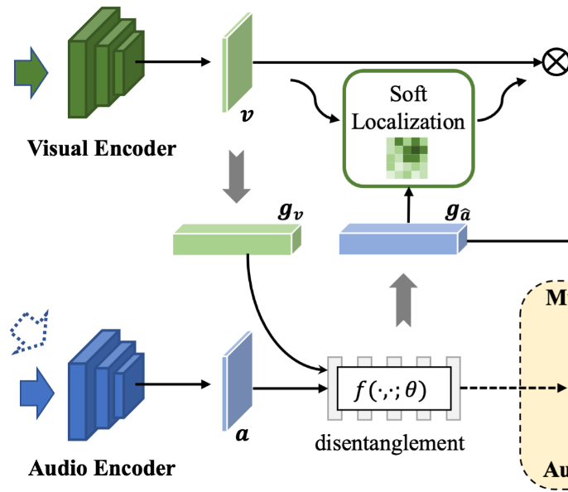
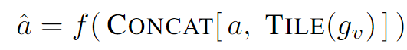
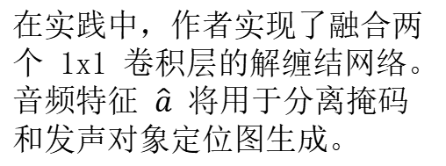
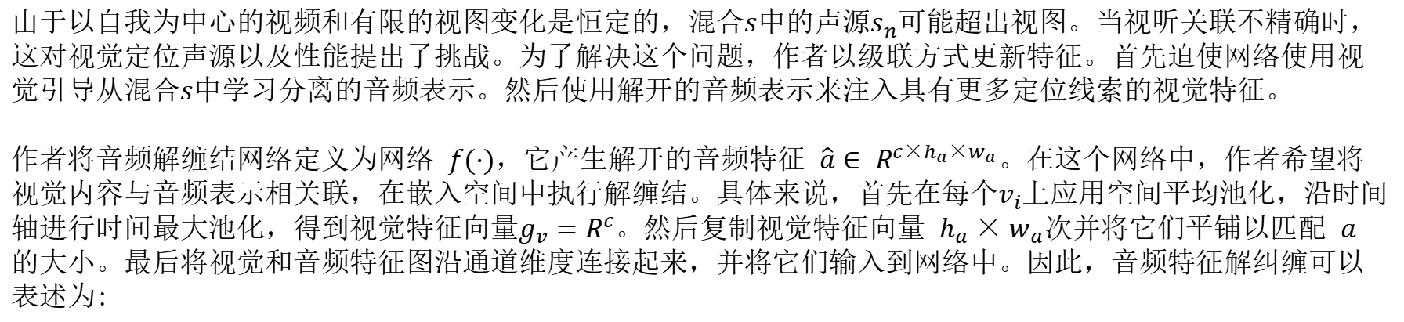
Cascaded Feature Enhancement
由于以自我为中心的视频和有限的视图变化是恒定的，混合$s$中的声源$s_{n}$可能超出视图。当视听关联不精确时，这对视觉定位声源以及性能提出了挑战。为了解决这个问题，作者以级联方式更新特征。首先迫使网络使用视觉引导从混合$s$中学习分离的音频表示。然后使用解开的音频表示来注入具有更多定位线索的视觉特征。
作者将音频解缠结网络定义为网络 $f(·)$，它产生解开的音频特征 $\hat{a}∈ R^{c×h_{a}×w_{a}}$。在这个网络中，作者希望将视觉内容与音频表示相关联，在嵌入空间中执行解缠结。具体来说，首先在每个$v_{i}$上应用空间平均池化，沿时间轴进行时间最大池化，得到视觉特征向量$g_{v}=R^{c}$。然后复制视觉特征向量 $h_{a}×w_{a}$次并将它们平铺以匹配 $a$ 的大小。最后将视觉和音频特征图沿通道维度连接起来，并将它们输入到网络中。因此，音频特征解纠缠可以表述为:
在实践中，作者实现了融合两个 1x1 卷积层的解缠结网络。音频特征 $\hat{a}$ 将用于分离掩码和发声对象定位图生成。
[1]
[1]Chao Huang, Yapeng Tian, Anurag Kumar, Chenliang Xu, "Egocentric Audio-Visual Object Localization" in CVPR 2023

Slide 9
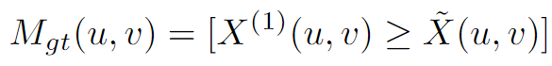
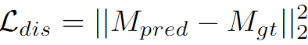
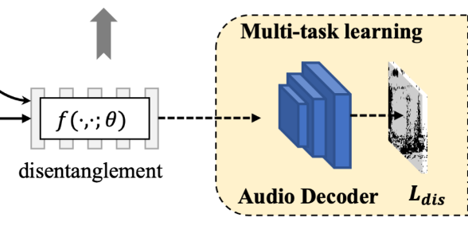
Cascaded Feature Enhancement
Disentanglement through sound source separation.
为了分离可见声音，在解缠结网络之后添加了一个音频解码器$D_{a}$，以输出二进制掩码 $M_{pred}=D_{a}(\hat{a})$。真值分离掩码 $M_{gt}$ 可以通过确定原始输入声音是否在 T-F 空间中的位置 (u, v) 中占主导地位来计算：
为了训练音频分离器，将预测掩码和真实掩码之间的$ℓ_{2}$距离最小化为解纠缠学习目标:
[1]
[1]Chao Huang, Yapeng Tian, Anurag Kumar, Chenliang Xu, "Egocentric Audio-Visual Object Localization" in CVPR 2023

Slide 10
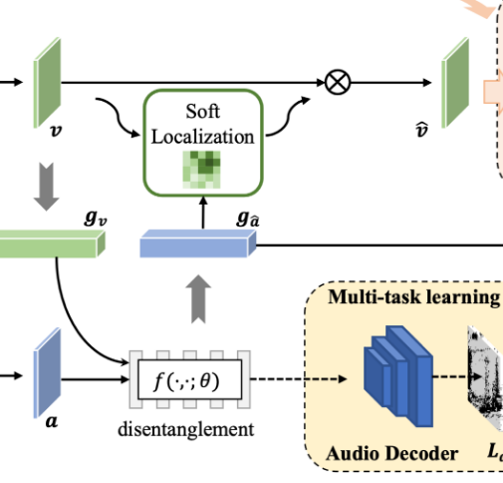
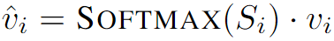
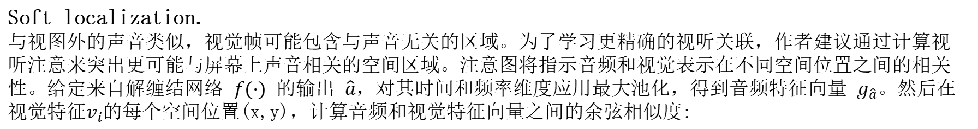
Cascaded Feature Enhancement
Soft localization.
与视图外的声音类似，视觉帧可能包含与声音无关的区域。为了学习更精确的视听关联，作者建议通过计算视听注意来突出更可能与屏幕上声音相关的空间区域。注意图将指示音频和视觉表示在不同空间位置之间的相关性。给定来自解缠结网络 $f(·)$ 的输出 $\hat{a}$，对其时间和频率维度应用最大池化，得到音频特征向量 $g_{\hat{a}}$。然后在视觉特征$v_{i}$的每个空间位置(x,y)，计算音频和视觉特征向量之间的余弦相似度:
然后将 SOFTMAX 用于 $S_{i}$ 以生成表示视听对应关系的软掩码。因此，每个 $v_{i}$ 都可以参与计算权重：
[1]
[1]Chao Huang, Yapeng Tian, Anurag Kumar, Chenliang Xu, "Egocentric Audio-Visual Object Localization" in CVPR 2023

Slide 11
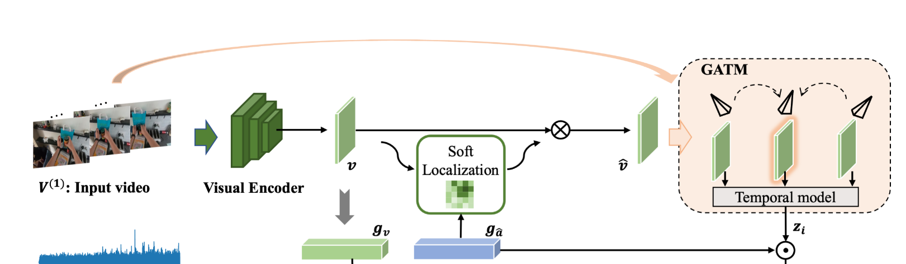
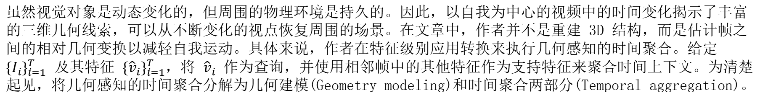
Geometry-Aware Temporal Modeling
虽然视觉对象是动态变化的，但周围的物理环境是持久的。因此，以自我为中心的视频中的时间变化揭示了丰富的三维几何线索，可以从不断变化的视点恢复周围的场景。在文章中，作者并不是重建 3D 结构，而是估计帧之间的相对几何变换以减轻自我运动。具体来说，作者在特征级别应用转换来执行几何感知的时间聚合。给定 ${\{I_{i}\}}_{i=1}^{T}$ 及其特征 ${\{{\hat{v}}_{i}\}}_{i=1}^{T}$，将 ${\hat{v}}_{i}$ 作为查询，并使用相邻帧中的其他特征作为支持特征来聚合时间上下文。为清楚起见，将几何感知的时间聚合分解为几何建模(Geometry modeling)和时间聚合两部分(Temporal aggregation)。
[1]
[1]Chao Huang, Yapeng Tian, Anurag Kumar, Chenliang Xu, "Egocentric Audio-Visual Object Localization" in CVPR 2023

Slide 12
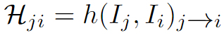
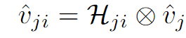
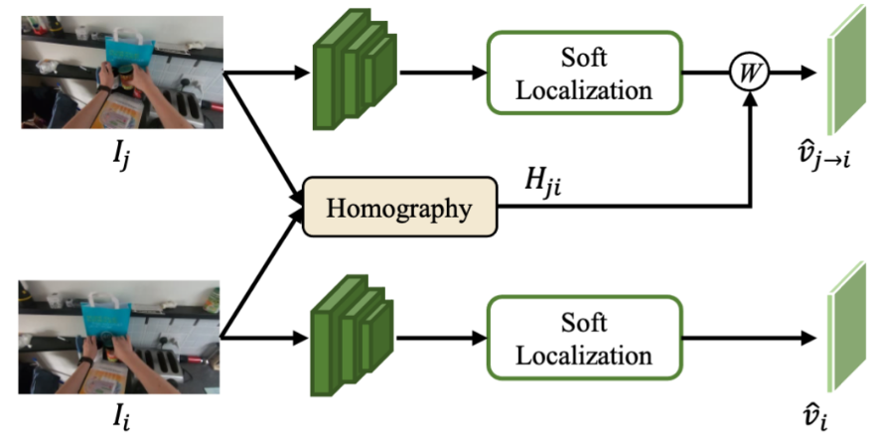
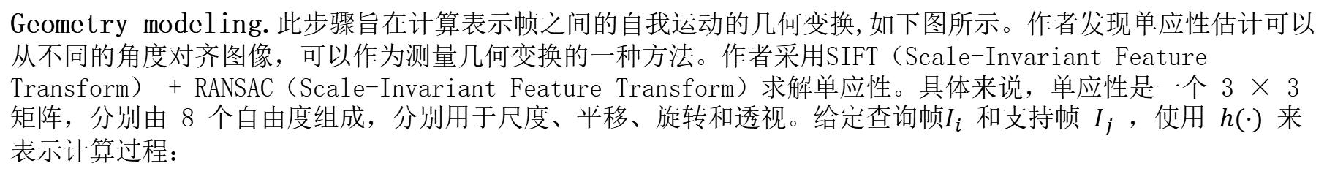
Geometry-Aware Temporal Modeling
Geometry modeling.此步骤旨在计算表示帧之间的自我运动的几何变换,如下图所示。作者发现单应性估计可以从不同的角度对齐图像，可以作为测量几何变换的一种方法。作者采用SIFT（Scale-Invariant Feature Transform） + RANSAC（Scale-Invariant Feature Transform）求解单应性。具体来说，单应性是一个 3 × 3 矩阵，分别由 8 个自由度组成，分别用于尺度、平移、旋转和透视。给定查询帧$I_{i}$ 和支持帧 $I_{j}$ ，使用 $h(·)$ 来表示计算过程：
其中$ℋ_{ji}$表示从帧$I_{j}$到$I_{i}$的单应变换。通过计算单应变换，可以将其应用于特征级别，将视觉特征${\hat{v}}_{j}$转换为${\hat{v}}_{ji}$。在$I_{i}$的视角下，${\hat{v}}_{ji}$是无自我运动的。由于特征图的分辨率与原始帧大小相比按比例缩小，因此还应使用相同的缩放因子对单应矩阵 $ℋ$ 进行下采样。特征变换可以写成：
[1]
[1]Chao Huang, Yapeng Tian, Anurag Kumar, Chenliang Xu, "Egocentric Audio-Visual Object Localization" in CVPR 2023

Slide 13
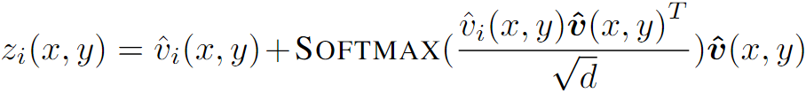
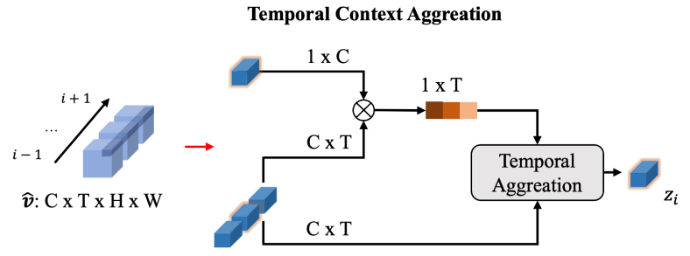
Geometry-Aware Temporal Modeling
Temporal aggregation.对于查询特征 ${\hat{v}}_{i}$，最终得到了对应于每一帧视点的一组对齐特征 ${\{{\hat{v}}_{ji}\}}_{j=1}^{T}$。为了聚合时间上下文，作者建议计算来自同一位置不同帧的特征之间的相关性,如下图所示。聚合过程可以表述为：
其中 $\hat{v}=[{\hat{v}}_{1i};...;{\hat{v}}_{Ti}]$ 是帧特征的串联；比例因子 d 等于特征维度； (·)T 表示转置操作。聚合操作应用于所有空间位置 (x, y) 以生成更新的视觉特征$z_{i}$。
[1]
[1]Chao Huang, Yapeng Tian, Anurag Kumar, Chenliang Xu, "Egocentric Audio-Visual Object Localization" in CVPR 2023

Slide 14
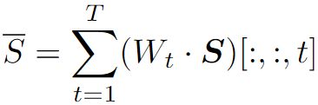
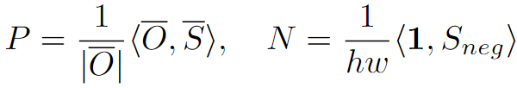
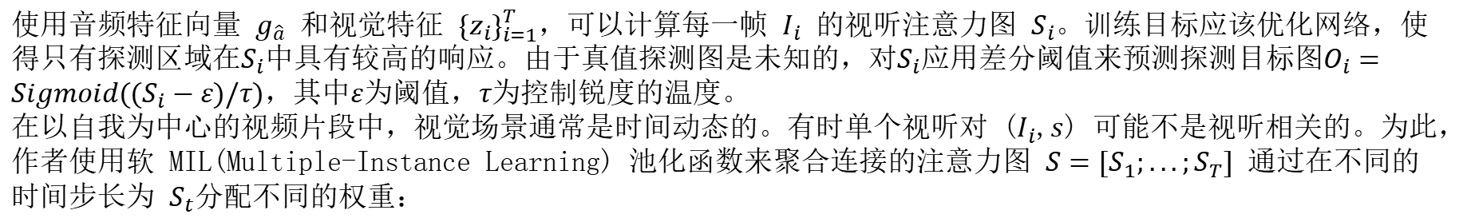
Training Objective
使用音频特征向量 $g_{\hat{a}}$ 和视觉特征 ${\{z_{i}\}}_{i=1}^{T}$，可以计算每一帧 $I_{i}$ 的视听注意力图 $S_{i}$。训练目标应该优化网络，使得只有探测区域在$S_{i}$中具有较高的响应。由于真值探测图是未知的，对$S_{i}$应用差分阈值来预测探测目标图$O_{i}=Sigmoid((S_{i}−ε)/τ)$，其中$ε$为阈值，$τ$为控制锐度的温度。
在以自我为中心的视频片段中，视觉场景通常是时间动态的。有时单个视听对 ($I_{i}$,$s$) 可能不是视听相关的。为此，作者使用软 MIL(Multiple-Instance Learning) 池化函数来聚合连接的注意力图 $S=[S_{1};...;S_{T}]$ 通过在不同的时间步长为 $S_{t}$分配不同的权重：
[1]
其中 Wt[x, y, :] = SOFTMAX(S[x, y, :]), x 和 y 是空间维度的索引。随后，从 S 计算聚合测深对象图 O。这样，对于批次中的每个视频片段 V，可以将其正负训练信号定义为：
[1]
[1]Chao Huang, Yapeng Tian, Anurag Kumar, Chenliang Xu, "Egocentric Audio-Visual Object Localization" in CVPR 2023

Slide 15
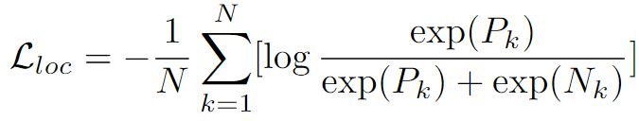
Training Objective
作者通过将当前视觉输入 $I$ 与其他视频剪辑的音频相关联来获得负视听注意力图 $S_{neg}$。1 表示形状为 h × w 的所有张量。因此，定位优化目标为：
[1]
其中 k 是训练批次中的视频样本索引。总体目标是 $ℒ=ℒ_{loc}+λℒ_{dis}$，作者在实验中根据经验设置 λ = 5。
[1]Chao Huang, Yapeng Tian, Anurag Kumar, Chenliang Xu, "Egocentric Audio-Visual Object Localization" in CVPR 2023

Slide 16
实验设置
&
结果分析
03
PART THREE

Slide 17
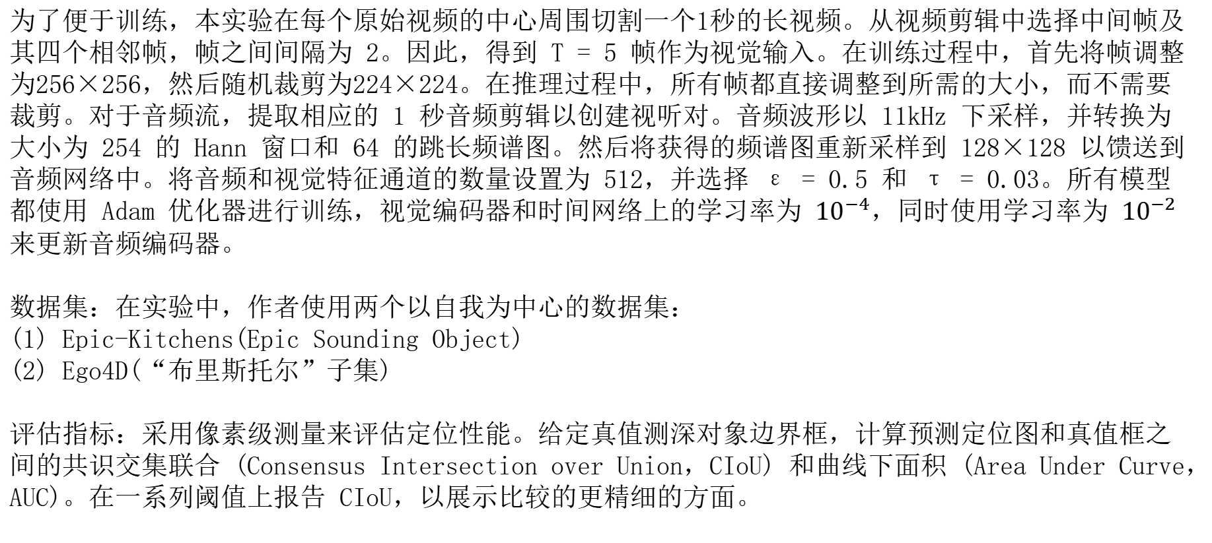
实验设置
为了便于训练，本实验在每个原始视频的中心周围切割一个1秒的长视频。从视频剪辑中选择中间帧及其四个相邻帧，帧之间间隔为 2。因此，得到 T = 5 帧作为视觉输入。在训练过程中，首先将帧调整为256×256，然后随机裁剪为224×224。在推理过程中，所有帧都直接调整到所需的大小，而不需要裁剪。对于音频流，提取相应的 1 秒音频剪辑以创建视听对。音频波形以 11kHz 下采样，并转换为大小为 254 的 Hann 窗口和 64 的跳长频谱图。然后将获得的频谱图重新采样到 128×128 以馈送到音频网络中。将音频和视觉特征通道的数量设置为 512，并选择 ε = 0.5 和 τ = 0.03。所有模型都使用 Adam 优化器进行训练，视觉编码器和时间网络上的学习率为 ${10}^{−4}$，同时使用学习率为 ${10}^{−2}$ 来更新音频编码器。
数据集：在实验中，作者使用两个以自我为中心的数据集：
(1) Epic-Kitchens(Epic Sounding Object)
(2) Ego4D(“布里斯托尔”子集)
评估指标：采用像素级测量来评估定位性能。给定真值测深对象边界框，计算预测定位图和真值框之间的共识交集联合 (Consensus Intersection over Union，CIoU) 和曲线下面积 (Area Under Curve，AUC)。在一系列阈值上报告 CIoU，以展示比较的更精细的方面。

Slide 18
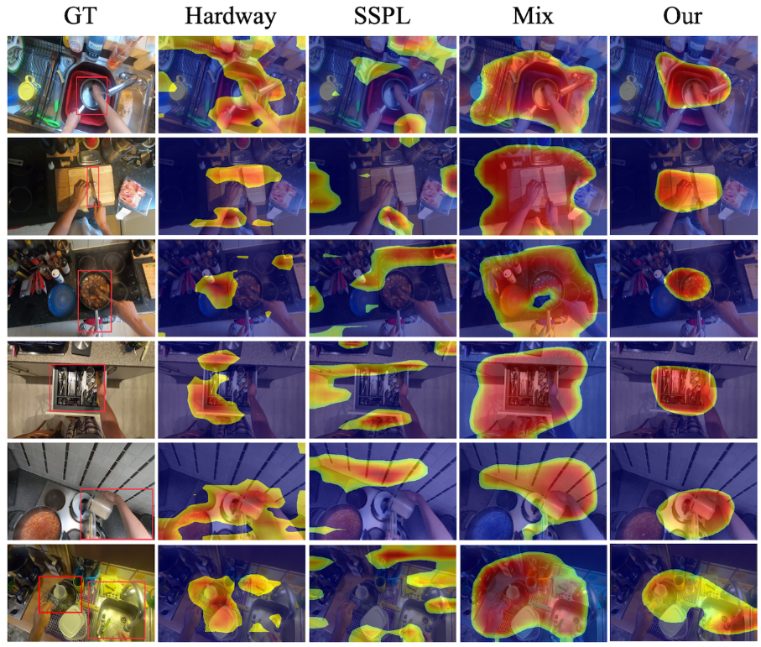
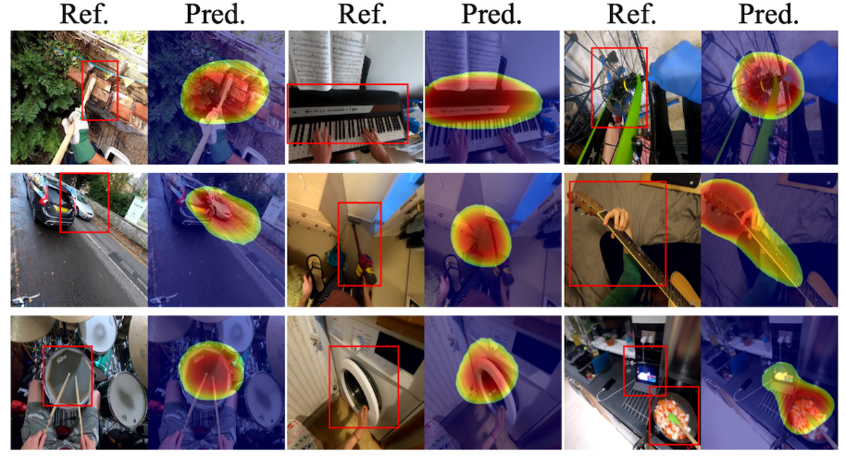
结果分析与对比
[1]
[1]
[1]Chao Huang, Yapeng Tian, Anurag Kumar, Chenliang Xu, "Egocentric Audio-Visual Object Localization" in CVPR 2023

Slide 19
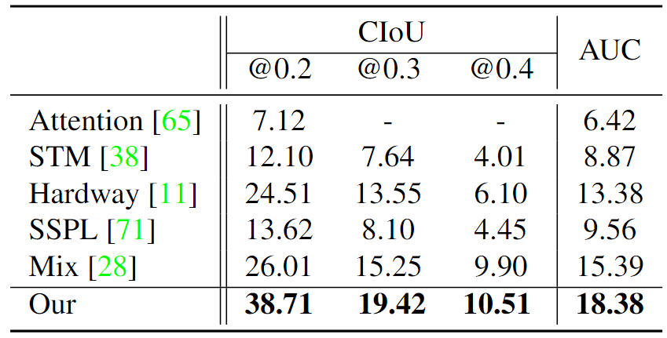
结果分析与对比
[1]
[1]Chao Huang, Yapeng Tian, Anurag Kumar, Chenliang Xu, "Egocentric Audio-Visual Object Localization" in CVPR 2023

Slide 20
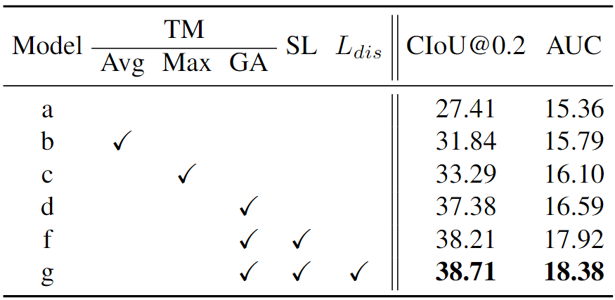
结果分析与对比
消融实验
[1]
[1]Chao Huang, Yapeng Tian, Anurag Kumar, Chenliang Xu, "Egocentric Audio-Visual Object Localization" in CVPR 2023

Slide 21
04
PART FOUR
总结

Slide 22
总结
在这项工作中，作者解决了一项基本任务：以自我为中心的视听定位，以促进以自我为中心的视听视频理解的研究领域。以自我为中心的视频的独特性，如自我运动和视野外声音，对学习细粒度的视听关联提出了重大挑战。为了解决这些问题，作者提出了一个新的框架，具有级联特征增强模块，以解开视觉上指示的音频表示和几何感知的时间建模模块以减轻自我运动。在作者的带注释的Epic Sounding Object数据集上的大量实验表明，明确减轻视图外声音和自我运动可以提高定位性能，并为以自我为中心的视频学习更好的视听关联。

Slide 23
汇报完毕，感谢聆听
汇报人：孙世宇
汇报时间：2024-01-19

